Slide 1


Eline Hietbrink
Coördinator Bemiddeling Vrijwillige Inzet
Onderdeel van welzijnsorganisatie Participe Ad
Is er voor iedereen!
Wij bemiddelen hierin zelf voor een specifieke doelgroep:
Zelfstandig wonende ouderen (65+ ) en mensen met een beperking
Met een beperkt eigen netwerk
Met een lichte hulpvraag
Overige hulpvragers helpen wij op andere manieren, zoals helpen zoeken naar een vrijwilliger of wij verwijzen door naar een andere organisatie.
Koppelt buurtgenoten die iets willen betekenen voor een ander aan inwoners met een hulpvraag met behulp van ons team van vrijwillige matchmakers.
Amstelveen,
Aalsmeer,
Kudelstaart
Notes:
Het kleine gebaar; dit is waarom wij bestaan. Bezuinigingen eerstelijns zorg. We koppelen buurtgenoten die iets willen betekenen voor een ander aan inwoners met een hulpvraag. Dit doen we voor:
Ouderen (65+) en mensen met een beperking;
Met een beperkt eigen netwerk;
Met een lichte hulpvraag.
Voor wie (mini-verhaaltje van hulpvrager):
(Ehi) Aalsmeer: ‘Gezellige’ boodschappenhulpvraag mw Bringel. Gerichte targetmail aan alle Aalsmeerders met ‘boodschappen’ in hun profiel. Omdat het om af en toe gaat, reageerde een geïnteresseerde (nieuwe) vrijwilliger die andere boodschappenhulpvragen laat lopen omdat ze structureel niet kan.

Slide 2
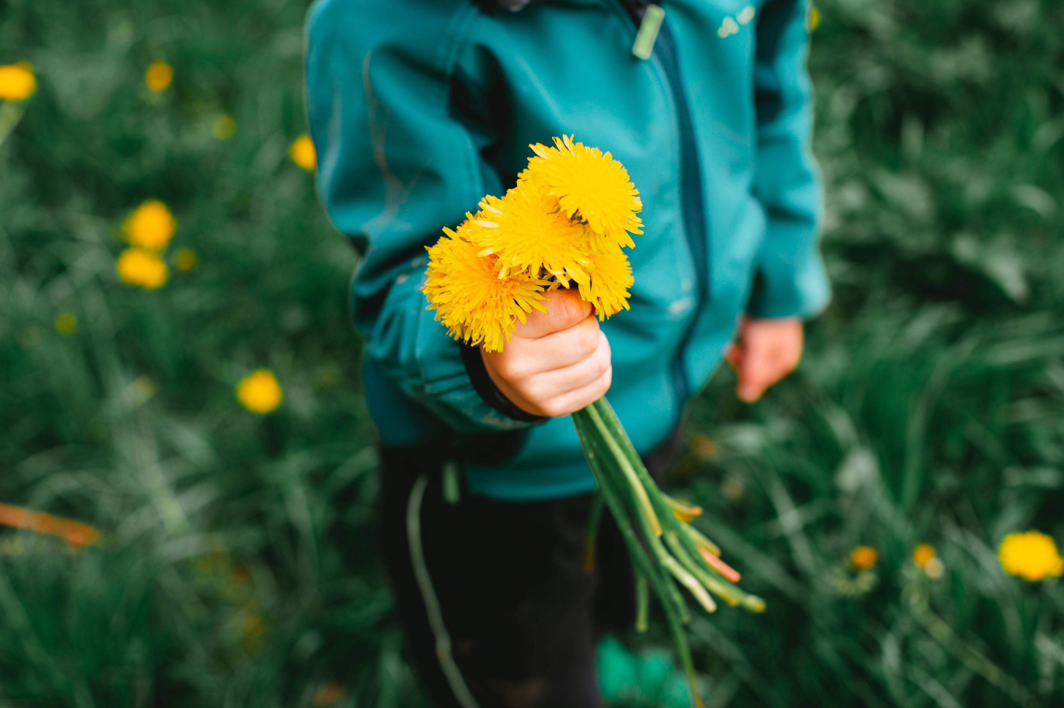
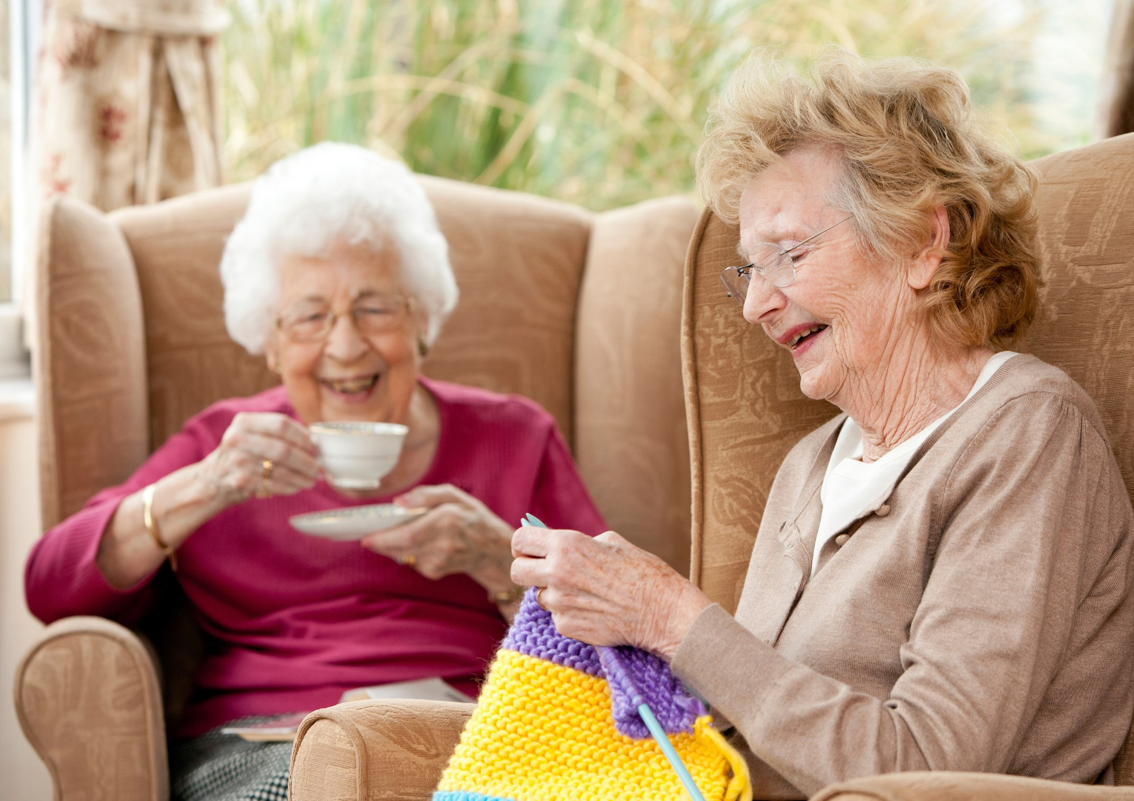
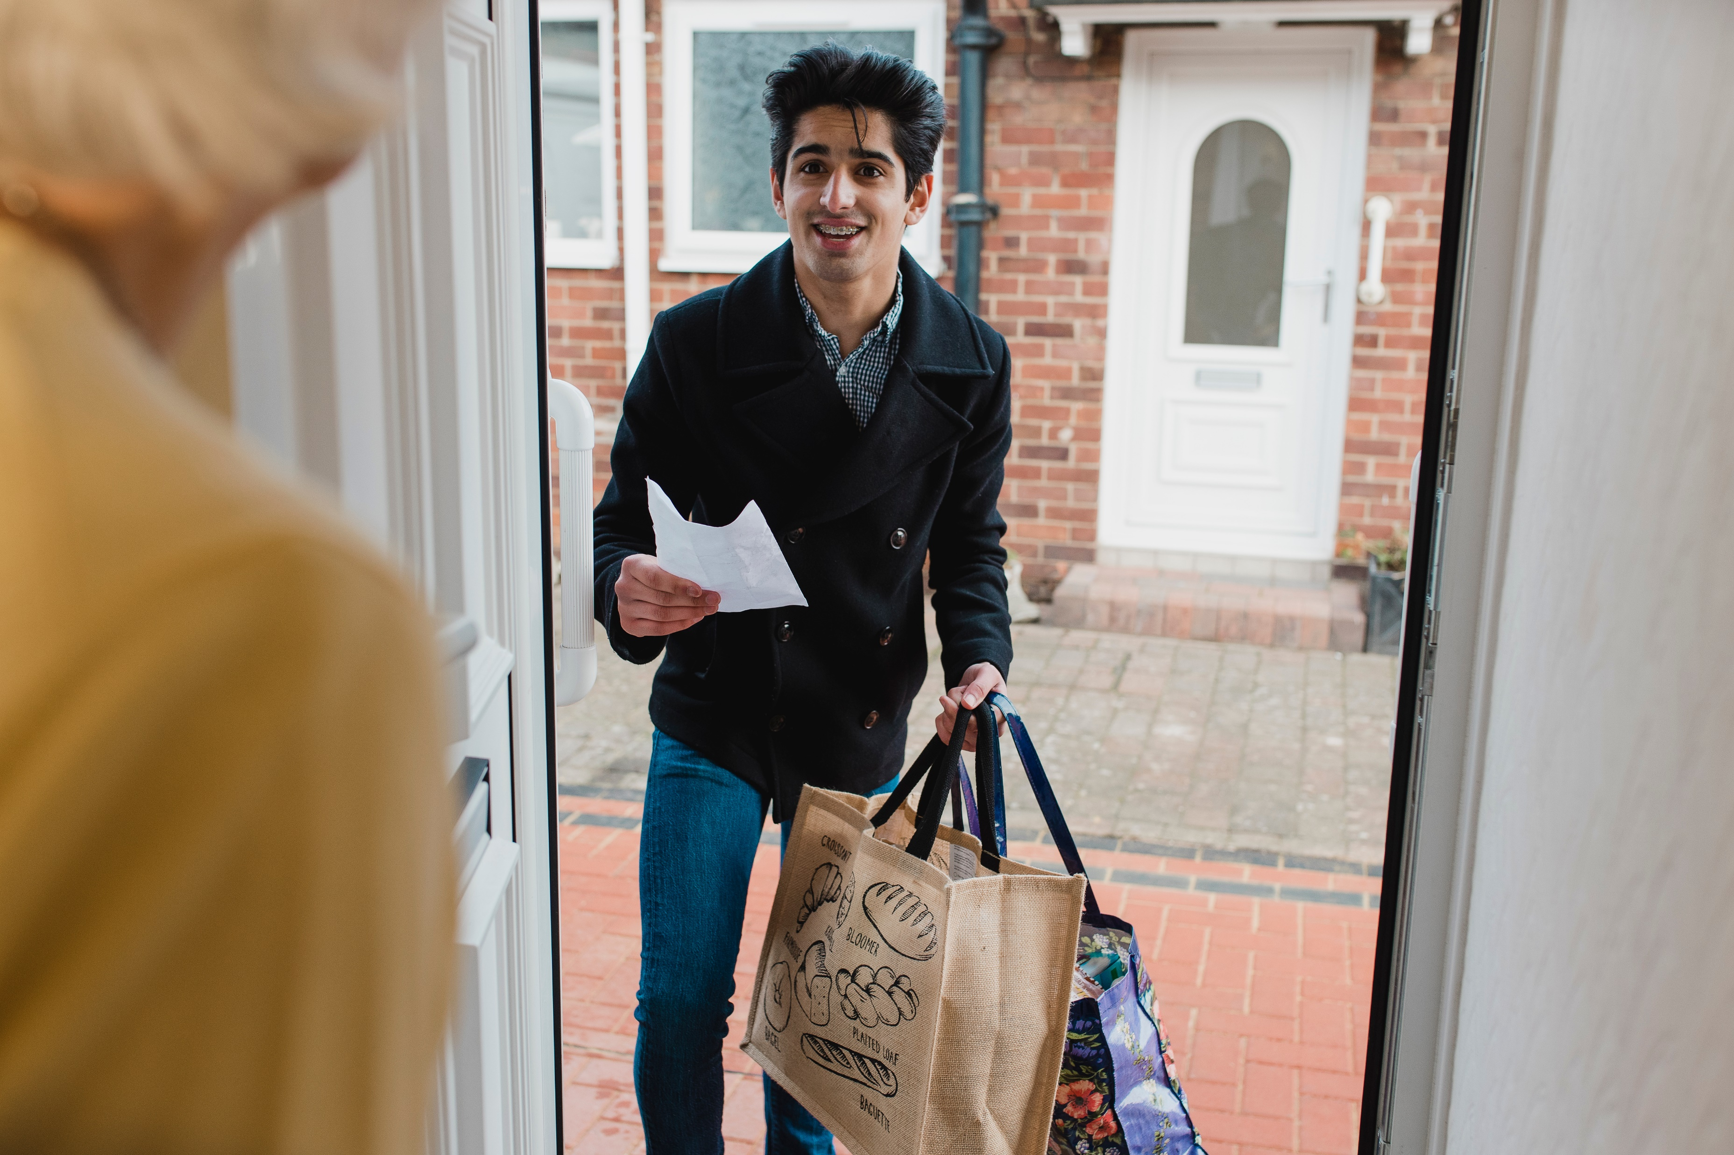
Een ‘maatje’
Aalsmeer: 39%
47 hulpvragen
Aalsmeer: 26%
32 hulpvragen
Klussen & tuinhulp
Aalsmeer: 26%
32 hulpvragen
Vervoer (als alternatief voor ANWB automaatje)
Boodschappen
Notes:
(Ehi) Wat vrijwilligers mogelijk maken: top 3 hulpvragen 2025
Aalsmeer:
Maatje: 32 vragen (26%)
Boodschappen: 32 vragen (26%)
Klussen buiten & tuin: 29 vragen (24%)…LET OP: t/m aug. niet geregistreerd in module
Klussen binnen: 18 vragen (15%)…LET OP: t/m aug. niet geregistreerd in module

Slide 3

Impact in cijfers 2025​
Onderdeel van welzijnsorganisatie Participe Ad
Via Aalsmeer voor Elkaar: 387 succesvolle matches
Verdeling van de inzet:
283 structurele inzetten (73%)
85 eenmalige hulpvragen (22%)
19 projectmatige inzetten (4%)
Notes:
In 2025 is er samen met Buurthulp een grote impact gerealiseerd

